Slide 1

환경경제학
Lecture - 12
Seungho Jeon

Slide 2

Chapter 14
편익분석을 위한 기본이론

Slide 3
Section 1. 가격변화의 후생효과

Slide 4
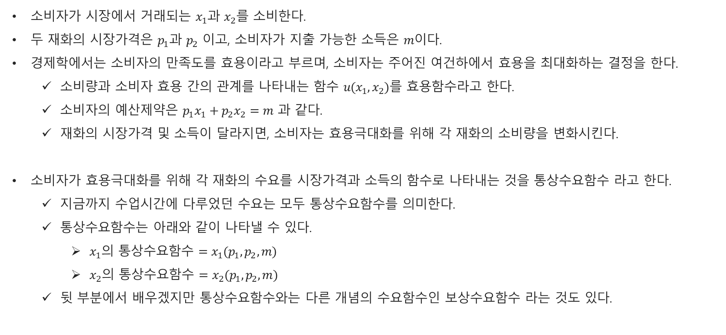
통상수요와 소비자잉여
소비자가 시장에서 거래되는 $x_{1}$과 $x_{2}$를 소비한다.
두 재화의 시장가격은 $p_{1}$과 $p_{2}$ 이고, 소비자가 지출 가능한 소득은 $m$이다.
경제학에서는 소비자의 만족도를 효용이라고 부르며, 소비자는 주어진 여건하에서 효용을 최대화하는 결정을 한다.
  소비량과 소비자 효용 간의 관계를 나타내는 함수 $u(x_{1},x_{2})$를 효용함수라고 한다.
  소비자의 예산제약은 $p_{1}x_{1}+p_{2}x_{2}=m$ 과 같다.
  재화의 시장가격 및 소득이 달라지면, 소비자는 효용극대화를 위해 각 재화의 소비량을 변화시킨다.
소비자가 효용극대화를 위해 각 재화의 수요를 시장가격과 소득의 함수로 나타내는 것을 통상수요함수 라고 한다.
  지금까지 수업시간에 다루었던 수요는 모두 통상수요함수를 의미한다.
  통상수요함수는 아래와 같이 나타낼 수 있다.
    $x_{1}$의 통상수요함수 $=x_{1}(p_{1},p_{2},m)$
    $x_{2}$의 통상수요함수 $=x_{2}(p_{1},p_{2},m)$
  뒷 부분에서 배우겠지만 통상수요함수와는 다른 개념의 수요함수인 보상수요함수 라는 것도 있다.

Slide 5
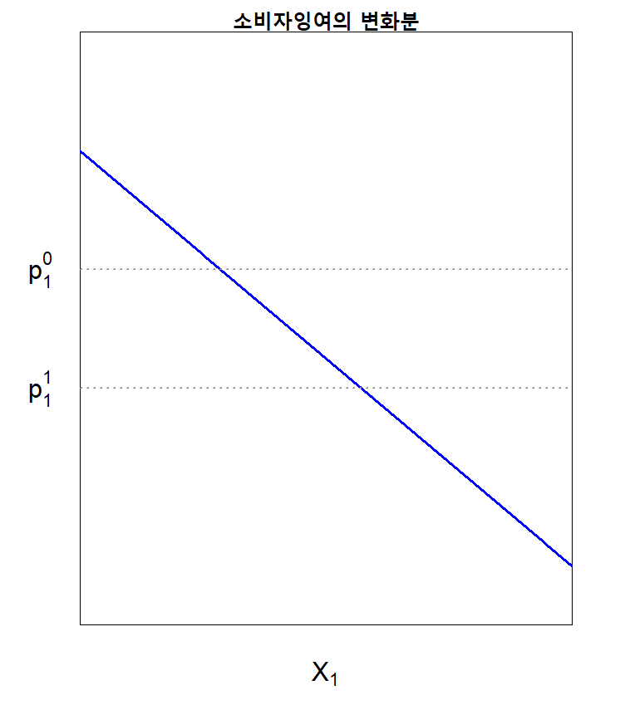
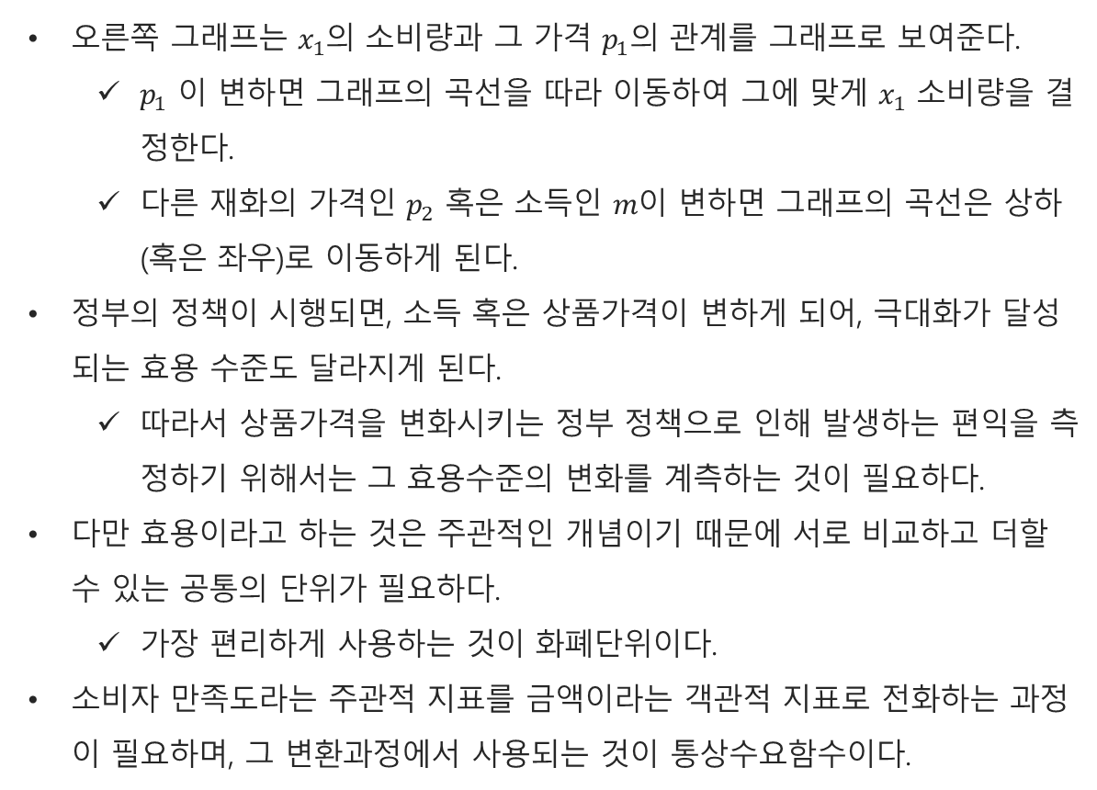

통상수요함수
오른쪽 그래프는 $x_{1}$의 소비량과 그 가격 $p_{1}$의 관계를 그래프로 보여준다.
  $p_{1}$ 이 변하면 그래프의 곡선을 따라 이동하여 그에 맞게 $x_{1}$ 소비량을 결정한다.
  다른 재화의 가격인 $p_{2}$ 혹은 소득인 $m$이 변하면 그래프의 곡선은 상하 (혹은 좌우)로 이동하게 된다.
정부의 정책이 시행되면, 소득 혹은 상품가격이 변하게 되어, 극대화가 달성되는 효용 수준도 달라지게 된다.
  따라서 상품가격을 변화시키는 정부 정책으로 인해 발생하는 편익을 측정하기 위해서는 그 효용수준의 변화를 계측하는 것이 필요하다.
다만 효용이라고 하는 것은 주관적인 개념이기 때문에 서로 비교하고 더할 수 있는 공통의 단위가 필요하다.
  가장 편리하게 사용하는 것이 화폐단위이다.
소비자 만족도라는 주관적 지표를 금액이라는 객관적 지표로 전화하는 과정이 필요하며, 그 변환과정에서 사용되는 것이 통상수요함수이다.
$$x_{1}(p_{1},p_{2},m)$$

Slide 6
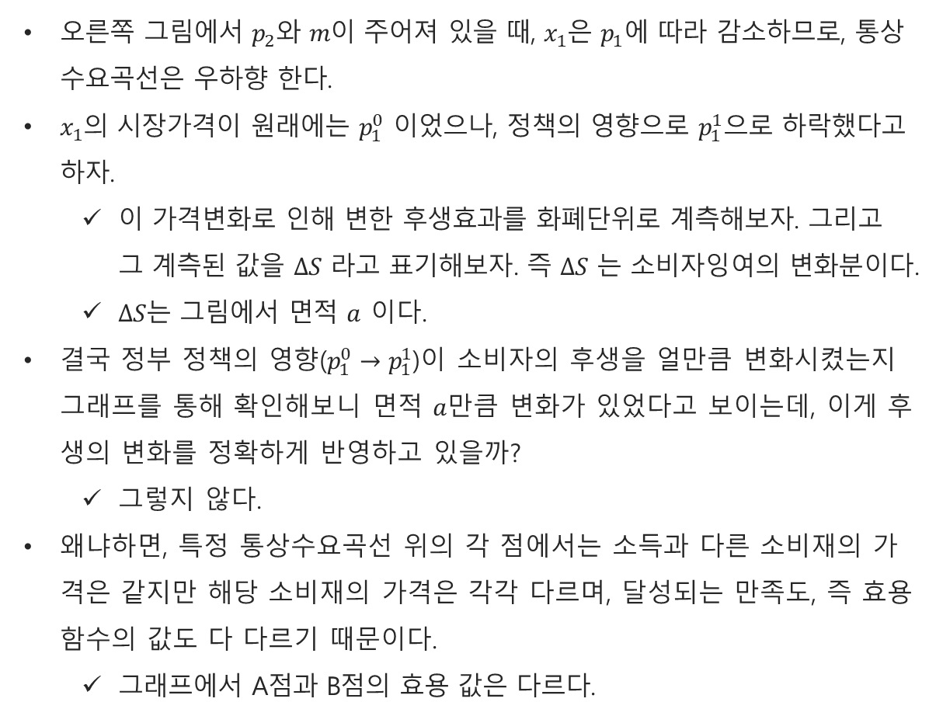



통상수요함수
오른쪽 그림에서 $p_{2}$와 $m$이 주어져 있을 때, $x_{1}$은 $p_{1}$에 따라 감소하므로, 통상수요곡선은 우하향 한다.
$x_{1}$의 시장가격이 원래에는 $p_{1}^{0}$ 이었으나, 정책의 영향으로 $p_{1}^{1}$으로 하락했다고 하자.
  이 가격변화로 인해 변한 후생효과를 화폐단위로 계측해보자. 그리고 그 계측된 값을 $∆S$ 라고 표기해보자. 즉 $∆S$ 는 소비자잉여의 변화분이다.
  $∆S$는 그림에서 면적 $a$ 이다.
결국 정부 정책의 영향($p_{1}^{0}→p_{1}^{1}$)이 소비자의 후생을 얼만큼 변화시켰는지 그래프를 통해 확인해보니 면적 $a$만큼 변화가 있었다고 보이는데, 이게 후생의 변화를 정확하게 반영하고 있을까?
  그렇지 않다.
왜냐하면, 특정 통상수요곡선 위의 각 점에서는 소득과 다른 소비재의 가격은 같지만 해당 소비재의 가격은 각각 다르며, 달성되는 만족도, 즉 효용함수의 값도 다 다르기 때문이다.
  그래프에서 A점과 B점의 효용 값은 다르다.
$$A$$
$$a$$
$$B$$
$$x_{1}(p_{1},p_{2},m)$$

Slide 7
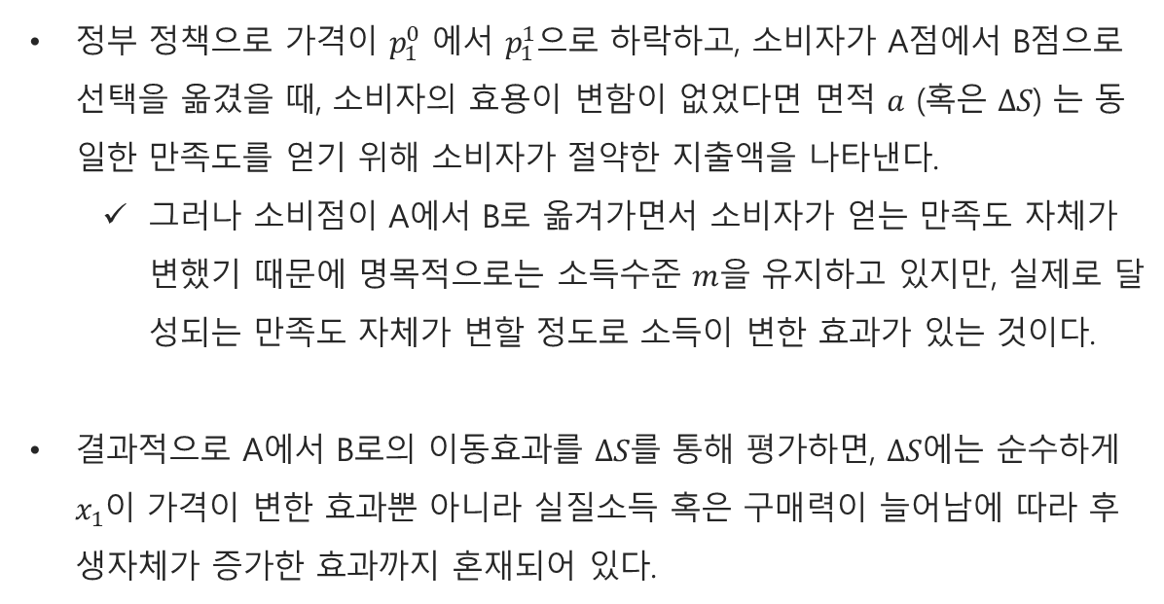
통상수요함수
정부 정책으로 가격이 $p_{1}^{0}$ 에서 $p_{1}^{1}$으로 하락하고, 소비자가 A점에서 B점으로 선택을 옮겼을 때, 소비자의 효용이 변함이 없었다면 면적 $a$ (혹은 $∆S$) 는 동일한 만족도를 얻기 위해 소비자가 절약한 지출액을 나타낸다.
  그러나 소비점이 A에서 B로 옮겨가면서 소비자가 얻는 만족도 자체가 변했기 때문에 명목적으로는 소득수준 $m$을 유지하고 있지만, 실제로 달성되는 만족도 자체가 변할 정도로 소득이 변한 효과가 있는 것이다.
결과적으로 A에서 B로의 이동효과를 $∆S$를 통해 평가하면, $∆S$에는 순수하게 $x_{1}$이 가격이 변한 효과뿐 아니라 실질소득 혹은 구매력이 늘어남에 따라 후생자체가 증가한 효과까지 혼재되어 있다.
$$A$$
$$a$$
$$B$$
$$x_{1}(p_{1},p_{2},m)$$

Slide 8
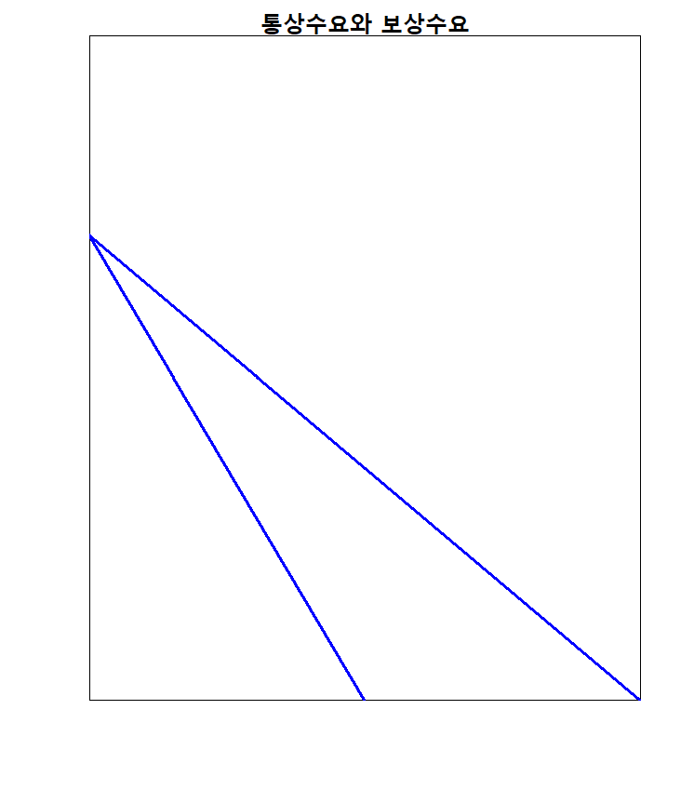

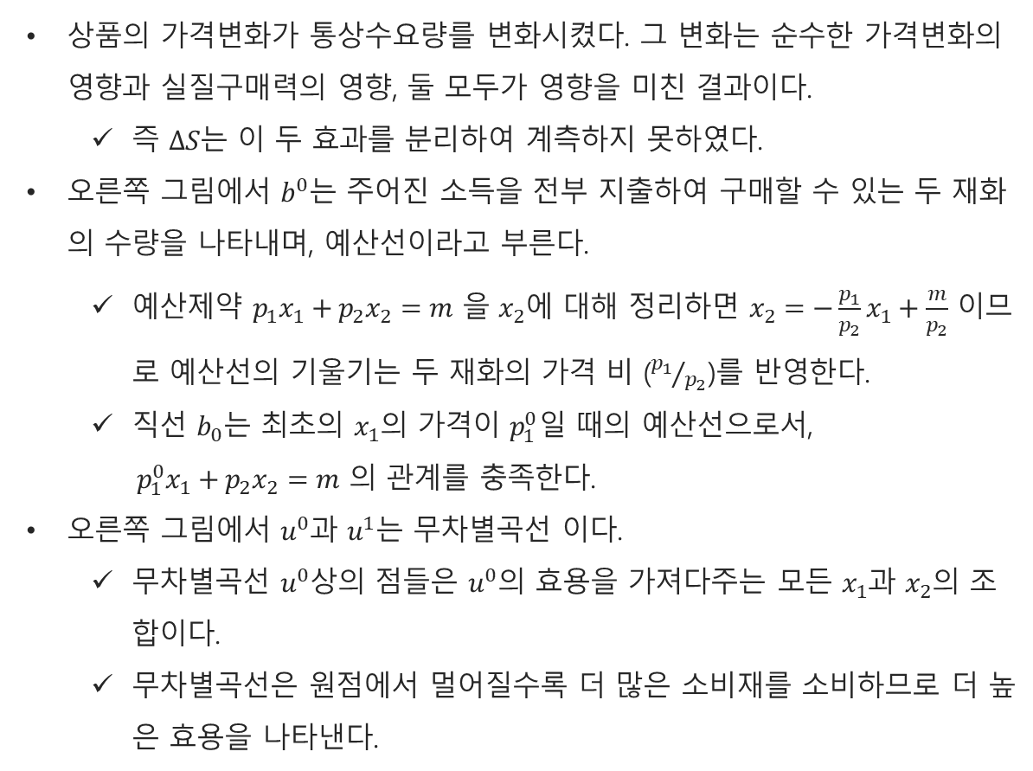









통상수요함수
상품의 가격변화가 통상수요량를 변화시켰다. 그 변화는 순수한 가격변화의 영향과 실질구매력의 영향, 둘 모두가 영향을 미친 결과이다.
  즉 $∆S$는 이 두 효과를 분리하여 계측하지 못하였다.
오른쪽 그림에서 $b^{0}$는 주어진 소득을 전부 지출하여 구매할 수 있는 두 재화의 수량을 나타내며, 예산선이라고 부른다.
  예산제약 $p_{1}x_{1}+p_{2}x_{2}=m$ 을 $x_{2}$에 대해 정리하면 $x_{2}=−\frac{p_{1}}{p_{2}}x_{1}+\frac{m}{p_{2}}$ 이므로 예산선의 기울기는 두 재화의 가격 비 (${p_{1}}/{p_{2}}$)를 반영한다.
  직선 $b_{0}$는 최초의 $x_{1}$의 가격이 $p_{1}^{0}$일 때의 예산선으로서,
  $p_{1}^{0}x_{1}+p_{2}x_{2}=m$ 의 관계를 충족한다.
오른쪽 그림에서 $u^{0}$과 $u^{1}$는 무차별곡선 이다.
  무차별곡선 $u^{0}$상의 점들은 $u^{0}$의 효용을 가져다주는 모든 $x_{1}$과 $x_{2}$의 조합이다.
  무차별곡선은 원점에서 멀어질수록 더 많은 소비재를 소비하므로 더 높은 효용을 나타낸다.
$$x_{2}$$
$$b^{0}$$
$$b^{1}$$
$$A$$
$$C$$
$$u_{1}$$
$x_{1}^{0}$
$x_{1}^{1}$
$$x_{1}$$
$$u_{0}$$

Slide 9
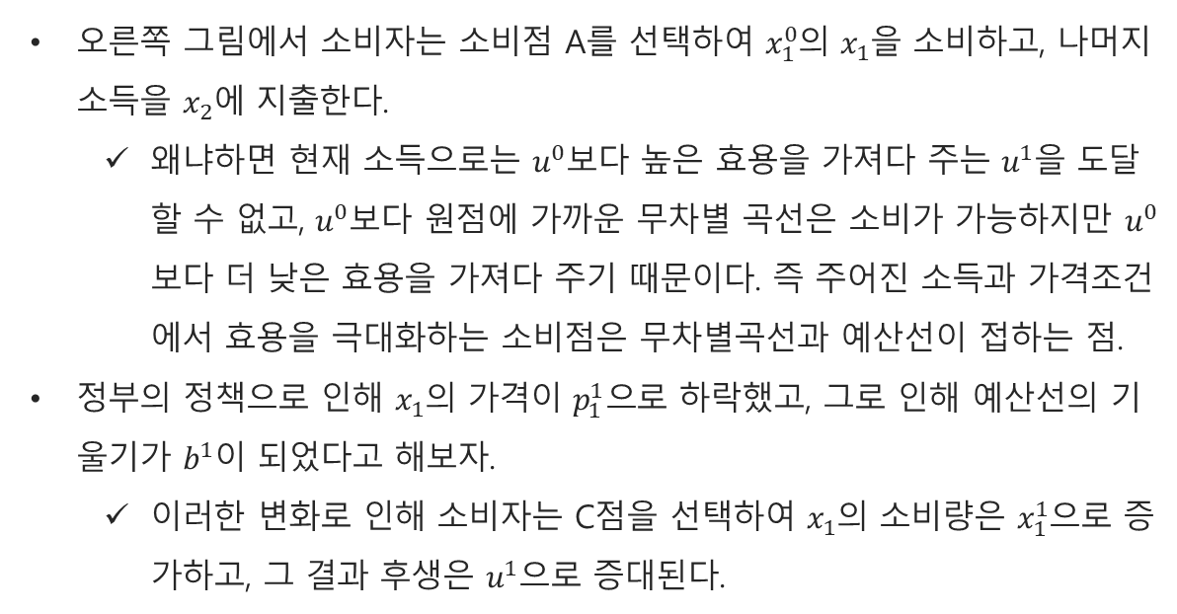
통상수요함수
오른쪽 그림에서 소비자는 소비점 A를 선택하여 $x_{1}^{0}$의 $x_{1}$을 소비하고, 나머지 소득을 $x_{2}$에 지출한다.
  왜냐하면 현재 소득으로는 $u^{0}$보다 높은 효용을 가져다 주는 $u^{1}$을 도달할 수 없고, $u^{0}$보다 원점에 가까운 무차별 곡선은 소비가 가능하지만 $u^{0}$보다 더 낮은 효용을 가져다 주기 때문이다. 즉 주어진 소득과 가격조건에서 효용을 극대화하는 소비점은 무차별곡선과 예산선이 접하는 점.
정부의 정책으로 인해 $x_{1}$의 가격이 $p_{1}^{1}으$로 하락했고, 그로 인해 예산선의 기울기가 $b^{1}$이 되었다고 해보자.
  이러한 변화로 인해 소비자는 C점을 선택하여 $x_{1}$의 소비량은 $x_{1}^{1}$으로 증가하고, 그 결과 후생은 $u^{1}$으로 증대된다.
$$x_{2}$$
$$b^{0}$$
$$b^{1}$$
$$A$$
$$C$$
$$u_{1}$$
$x_{1}^{0}$
$x_{1}^{1}$
$$x_{1}$$
$$u_{0}$$

Slide 10
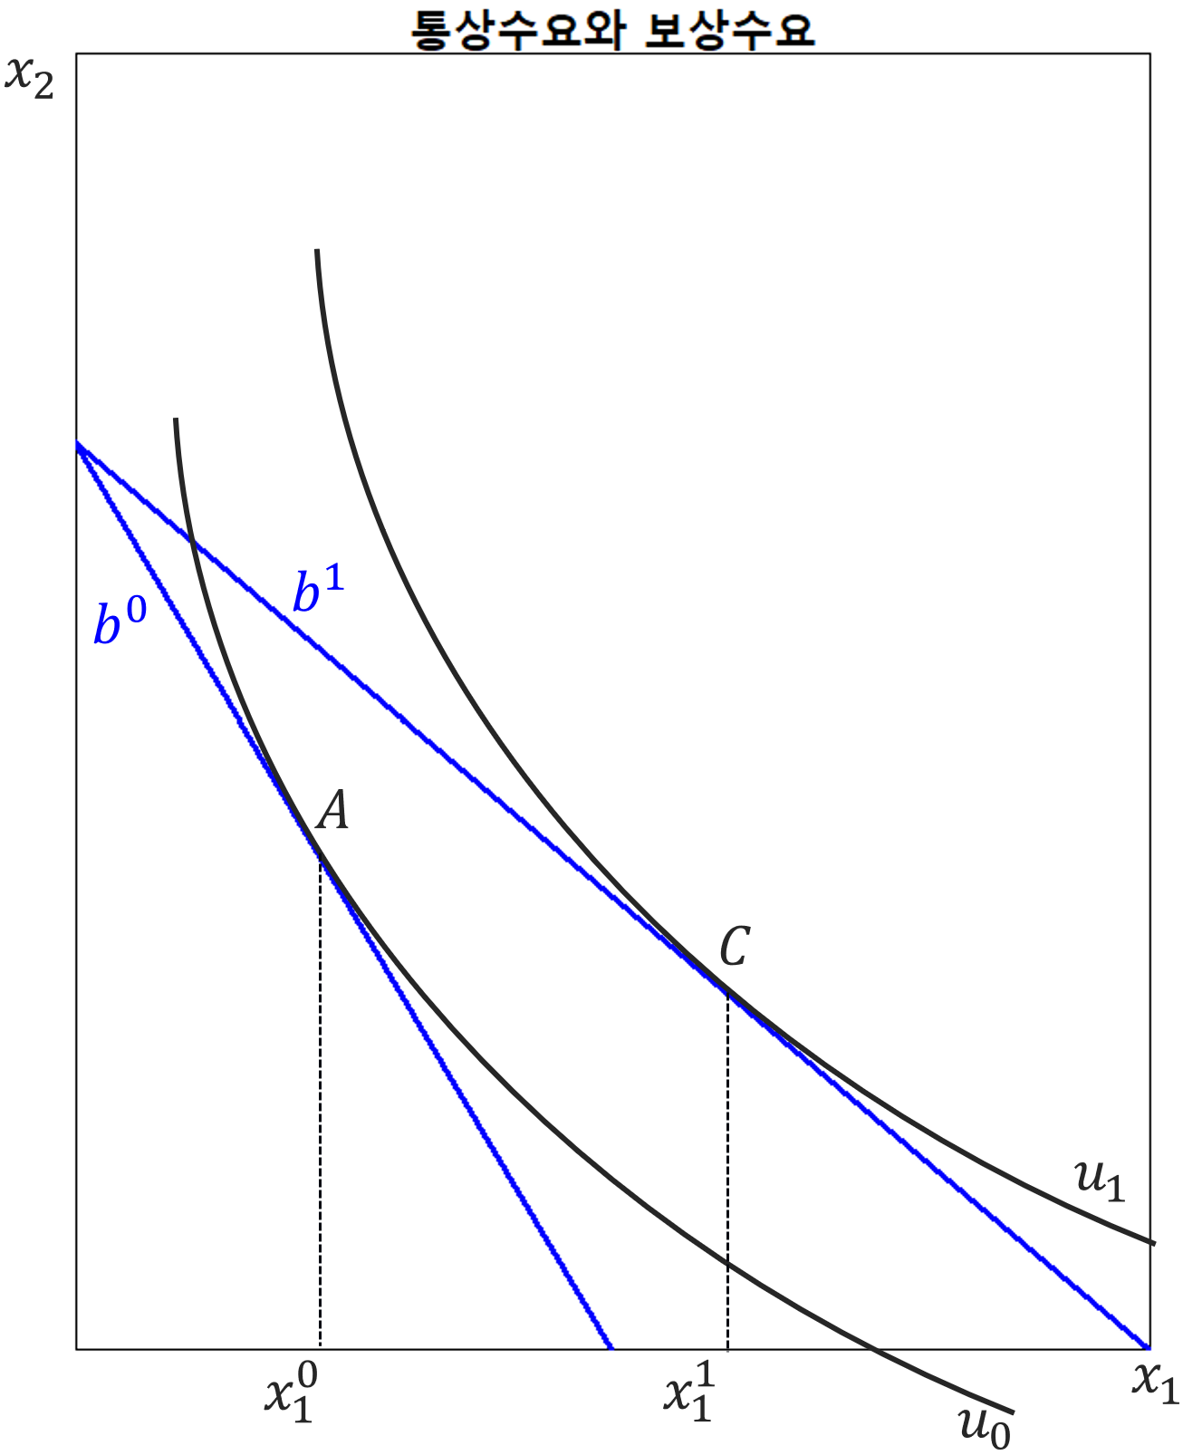

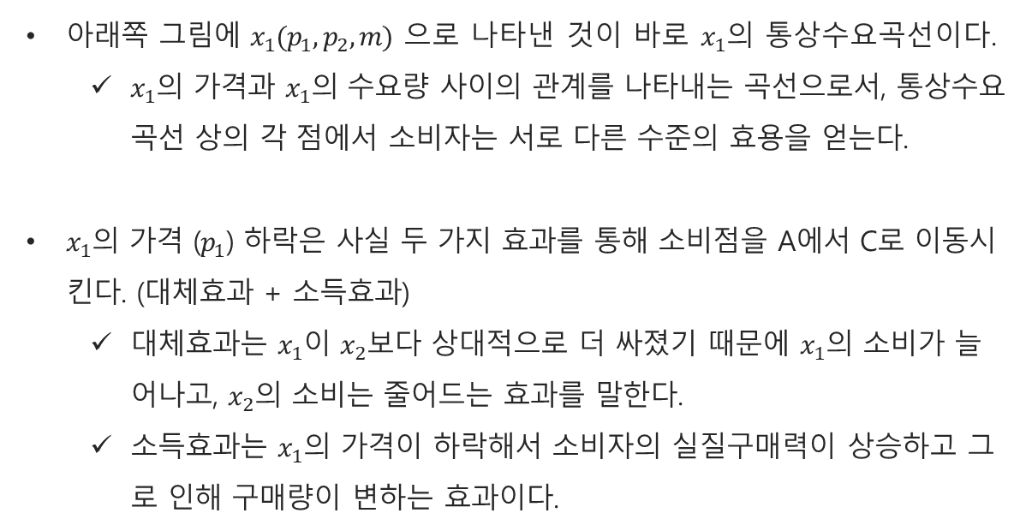







통상수요함수
아래쪽 그림에 $x_{1}(p_{1},p_{2},m)$ 으로 나타낸 것이 바로 $x_{1}$의 통상수요곡선이다.
  $x_{1}$의 가격과 $x_{1}$의 수요량 사이의 관계를 나타내는 곡선으로서, 통상수요곡선 상의 각 점에서 소비자는 서로 다른 수준의 효용을 얻는다.
$x_{1}$의 가격 ($p_{1}$) 하락은 사실 두 가지 효과를 통해 소비점을 A에서 C로 이동시킨다. (대체효과 + 소득효과)
  대체효과는 $x_{1}$이 $x_{2}$보다 상대적으로 더 싸졌기 때문에 $x_{1}$의 소비가 늘어나고, $x_{2}$의 소비는 줄어드는 효과를 말한다.
  소득효과는 $x_{1}$의 가격이 하락해서 소비자의 실질구매력이 상승하고 그로 인해 구매량이 변하는 효과이다.
$$p_{1}$$
$p_{1}^{0}$
$$A$$
$p_{1}^{1}$
$$C$$
$$x_{1}(p_{1},p_{2},m)$$
$$h_{1}(p_{1},p_{2},u_{0})$$
$x_{1}^{0}$
$x_{1}^{1}$
$$x_{1}$$

Slide 11

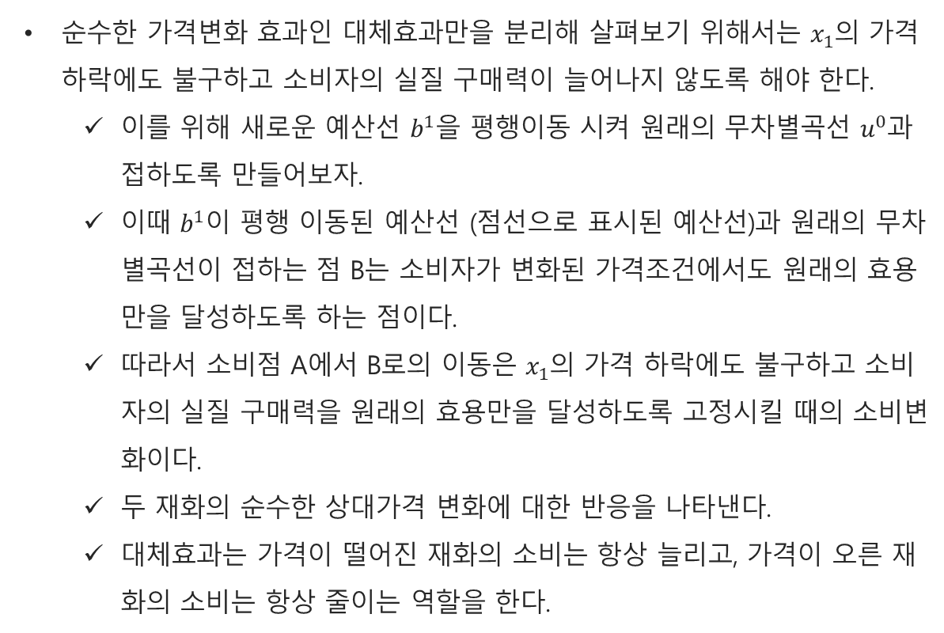
통상수요함수
순수한 가격변화 효과인 대체효과만을 분리해 살펴보기 위해서는 $x_{1}$의 가격 하락에도 불구하고 소비자의 실질 구매력이 늘어나지 않도록 해야 한다.
  이를 위해 새로운 예산선 $b^{1}$을 평행이동 시켜 원래의 무차별곡선 $u^{0}$과 접하도록 만들어보자.
  이때 $b^{1}$이 평행 이동된 예산선 (점선으로 표시된 예산선)과 원래의 무차별곡선이 접하는 점 B는 소비자가 변화된 가격조건에서도 원래의 효용만을 달성하도록 하는 점이다.
  따라서 소비점 A에서 B로의 이동은 $x_{1}$의 가격 하락에도 불구하고 소비자의 실질 구매력을 원래의 효용만을 달성하도록 고정시킬 때의 소비변화이다.
  두 재화의 순수한 상대가격 변화에 대한 반응을 나타낸다.
  대체효과는 가격이 떨어진 재화의 소비는 항상 늘리고, 가격이 오른 재화의 소비는 항상 줄이는 역할을 한다.
$$x_{2}$$
$$b^{0}$$
$$b^{1}$$
$$A$$
$$C$$
$$B$$
$$u_{1}$$
$x_{1}^{0}$
$x_{1}^{1}$
$$x_{1}$$
$$u_{0}$$

Slide 12
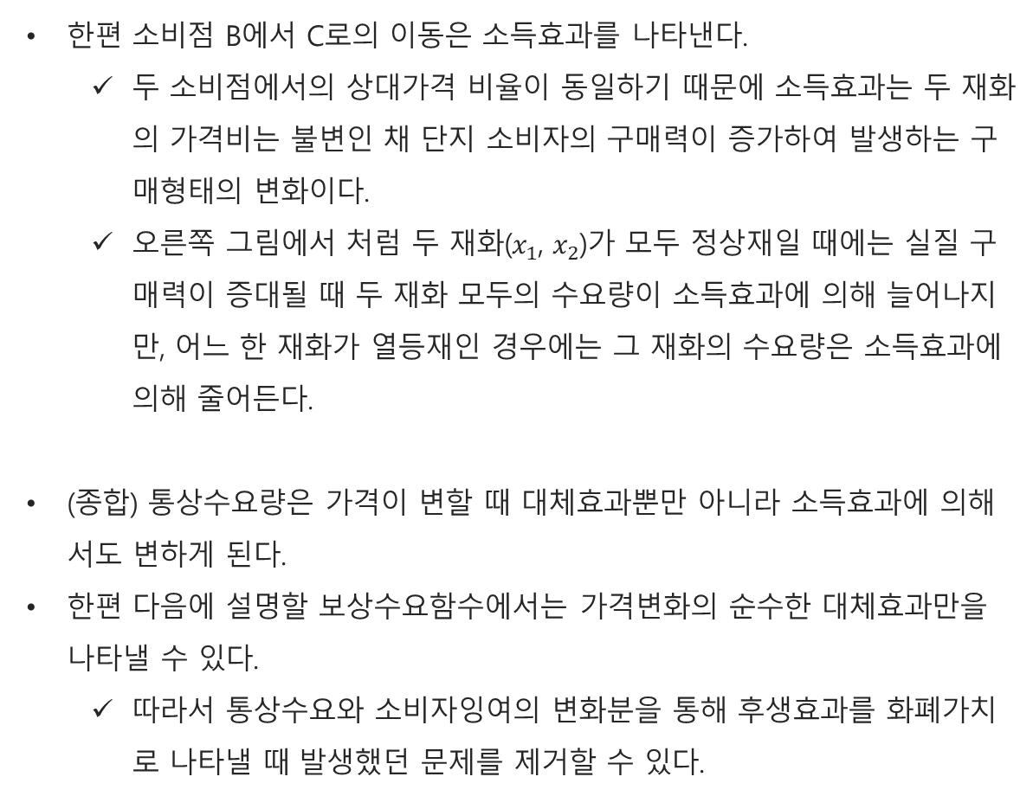
통상수요함수
한편 소비점 B에서 C로의 이동은 소득효과를 나타낸다.
  두 소비점에서의 상대가격 비율이 동일하기 때문에 소득효과는 두 재화의 가격비는 불변인 채 단지 소비자의 구매력이 증가하여 발생하는 구매형태의 변화이다.
  오른쪽 그림에서 처럼 두 재화($x_{1}$, $x_{2}$)가 모두 정상재일 때에는 실질 구매력이 증대될 때 두 재화 모두의 수요량이 소득효과에 의해 늘어나지만, 어느 한 재화가 열등재인 경우에는 그 재화의 수요량은 소득효과에 의해 줄어든다.
(종합) 통상수요량은 가격이 변할 때 대체효과뿐만 아니라 소득효과에 의해서도 변하게 된다.
한편 다음에 설명할 보상수요함수에서는 가격변화의 순수한 대체효과만을 나타낼 수 있다.
  따라서 통상수요와 소비자잉여의 변화분을 통해 후생효과를 화폐가치로 나타낼 때 발생했던 문제를 제거할 수 있다.
$$x_{2}$$
$$b^{0}$$
$$b^{1}$$
$$A$$
$$C$$
$$B$$
$$u_{1}$$
$x_{1}^{0}$
$x_{1}^{1}$
$$x_{1}$$
$$u_{0}$$

Slide 13

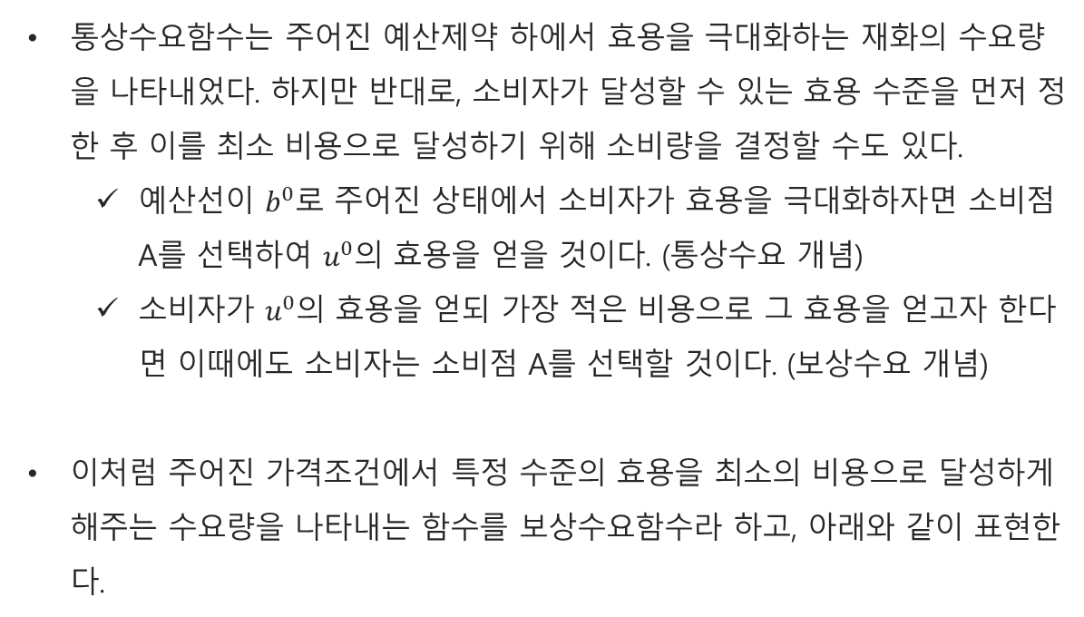
보상수요함수
통상수요함수는 주어진 예산제약 하에서 효용을 극대화하는 재화의 수요량을 나타내었다. 하지만 반대로, 소비자가 달성할 수 있는 효용 수준을 먼저 정한 후 이를 최소 비용으로 달성하기 위해 소비량을 결정할 수도 있다.
  예산선이 $b^{0}$로 주어진 상태에서 소비자가 효용을 극대화하자면 소비점 A를 선택하여 $u^{0}$의 효용을 얻을 것이다. (통상수요 개념)
  소비자가 $u^{0}$의 효용을 얻되 가장 적은 비용으로 그 효용을 얻고자 한다면 이때에도 소비자는 소비점 A를 선택할 것이다. (보상수요 개념)
이처럼 주어진 가격조건에서 특정 수준의 효용을 최소의 비용으로 달성하게 해주는 수요량을 나타내는 함수를 보상수요함수라 하고, 아래와 같이 표현한다.
$$x_{2}$$
$$b^{0}$$
$$b^{1}$$
$$A$$
$$C$$
    $x_{1}$의 보상수요함수 $=h_{1}(p_{1},p_{2},u)$
    $x_{2}$의 보상수요함수 $=h_{2}(p_{1},p_{2},u)$
$$B$$
$$u_{1}$$
$x_{1}^{0}$
$x_{1}^{1}$
$$x_{1}$$
$$u_{0}$$

Slide 14
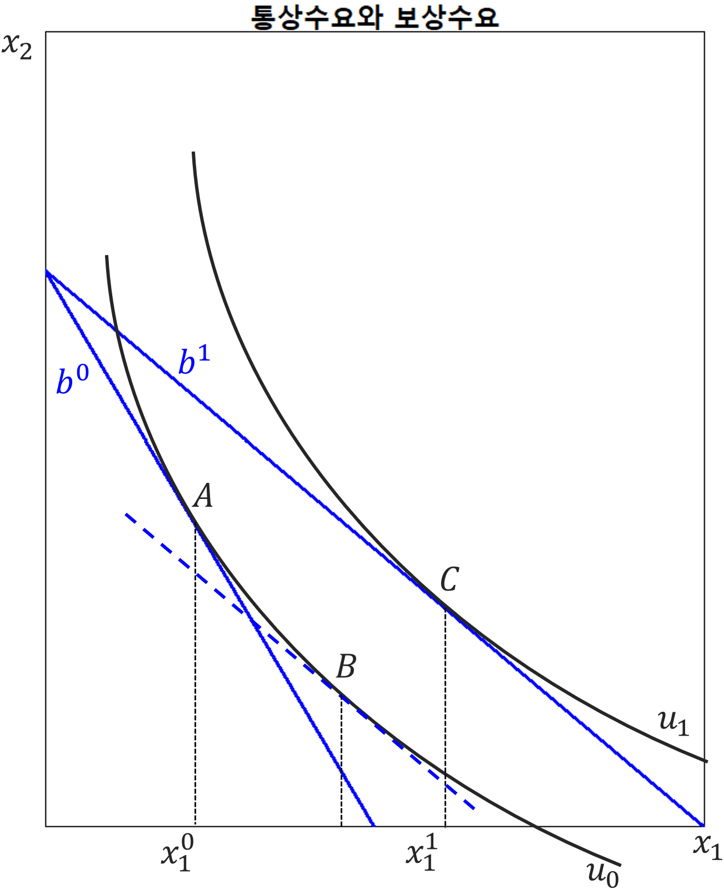

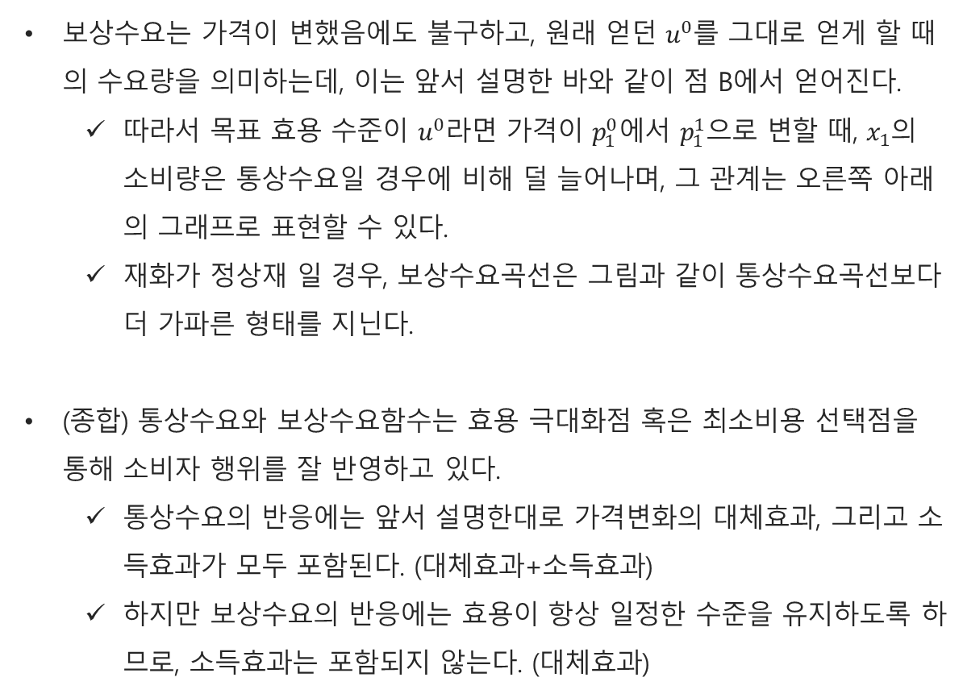

보상수요함수
보상수요는 가격이 변했음에도 불구하고, 원래 얻던 $u^{0}$를 그대로 얻게 할 때의 수요량을 의미하는데, 이는 앞서 설명한 바와 같이 점 B에서 얻어진다.
  따라서 목표 효용 수준이 $u^{0}$라면 가격이 $p_{1}^{0}$에서 $p_{1}^{1}$으로 변할 때, $x_{1}$의 소비량은 통상수요일 경우에 비해 덜 늘어나며, 그 관계는 오른쪽 아래의 그래프로 표현할 수 있다.
  재화가 정상재 일 경우, 보상수요곡선은 그림과 같이 통상수요곡선보다 더 가파른 형태를 지닌다.
(종합) 통상수요와 보상수요함수는 효용 극대화점 혹은 최소비용 선택점을 통해 소비자 행위를 잘 반영하고 있다.
  통상수요의 반응에는 앞서 설명한대로 가격변화의 대체효과, 그리고 소득효과가 모두 포함된다. (대체효과+소득효과)
  하지만 보상수요의 반응에는 효용이 항상 일정한 수준을 유지하도록 하므로, 소득효과는 포함되지 않는다. (대체효과)
$$p_{1}$$
$p_{1}^{0}$
$$A$$
$p_{1}^{1}$
$$B$$
$$x_{1}(p_{1},p_{2},m)$$
$$h_{1}(p_{1},p_{2},u_{0})$$
$x_{1}^{0}$
$x_{1}^{1}$
$$x_{1}$$

Slide 15
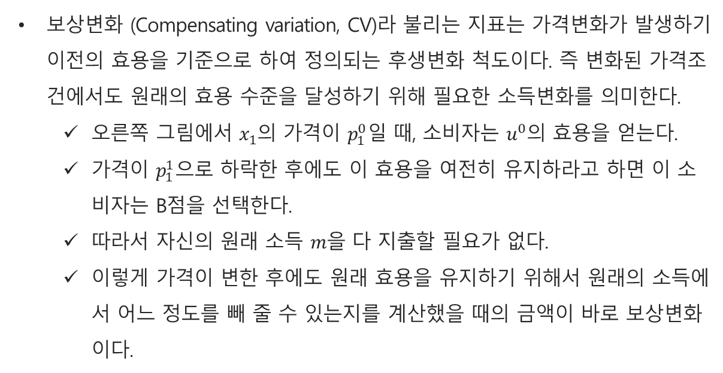
보상변화
보상변화 (Compensating variation, CV)라 불리는 지표는 가격변화가 발생하기 이전의 효용을 기준으로 하여 정의되는 후생변화 척도이다. 즉 변화된 가격조건에서도 원래의 효용 수준을 달성하기 위해 필요한 소득변화를 의미한다.
  오른쪽 그림에서 $x_{1}$의 가격이 $p_{1}^{0}$일 때, 소비자는 $u^{0}$의 효용을 얻는다.
  가격이 $p_{1}^{1}$으로 하락한 후에도 이 효용을 여전히 유지하라고 하면 이 소비자는 B점을 선택한다.
  따라서 자신의 원래 소득 $m을$ 다 지출할 필요가 없다.
  이렇게 가격이 변한 후에도 원래 효용을 유지하기 위해서 원래의 소득에서 어느 정도를 빼 줄 수 있는지를 계산했을 때의 금액이 바로 보상변화이다.
$$x_{2}$$
$$b^{0}$$
$$b^{1}$$
$$A$$
$$C$$
$$B$$
$$u_{1}$$
$x_{1}^{0}$
$x_{1}^{1}$
$$x_{1}$$
$$u_{0}$$

Slide 16
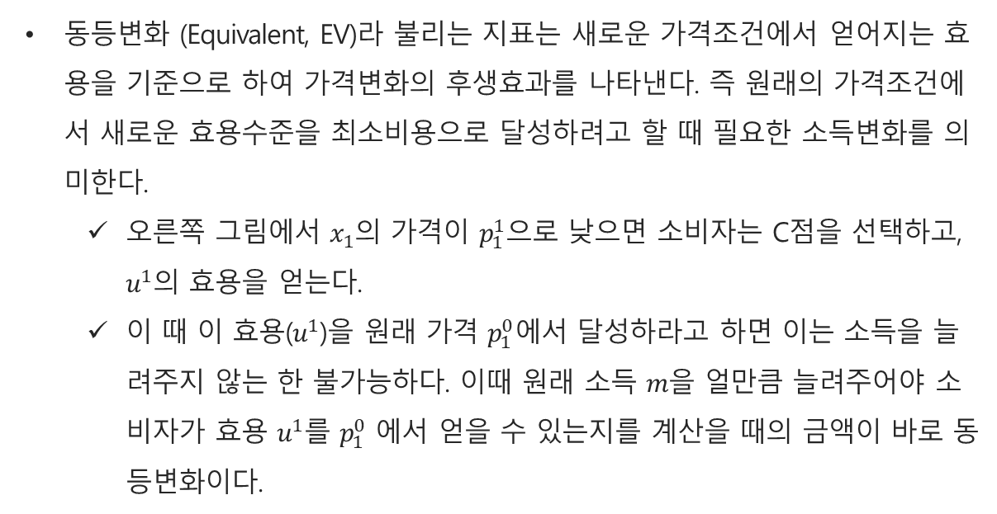
동등변화
동등변화 (Equivalent, EV)라 불리는 지표는 새로운 가격조건에서 얻어지는 효용을 기준으로 하여 가격변화의 후생효과를 나타낸다. 즉 원래의 가격조건에서 새로운 효용수준을 최소비용으로 달성하려고 할 때 필요한 소득변화를 의미한다.
  오른쪽 그림에서 $x_{1}$의 가격이 $p_{1}^{1}$으로 낮으면 소비자는 C점을 선택하고, $u^{1}$의 효용을 얻는다.
  이 때 이 효용($u^{1}$)을 원래 가격 $p_{1}^{0}$에서 달성하라고 하면 이는 소득을 늘려주지 않는 한 불가능하다. 이때 원래 소득 $m$을 얼만큼 늘려주어야 소비자가 효용 $u^{1}$를 $p_{1}^{0}$ 에서 얻을 수 있는지를 계산을 때의 금액이 바로 동등변화이다.
$$x_{2}$$
$$b^{0}$$
$$b^{1}$$
$$A$$
$$C$$
$$B$$
$$u_{1}$$
$x_{1}^{0}$
$x_{1}^{1}$
$$x_{1}$$
$$u_{0}$$

Slide 17


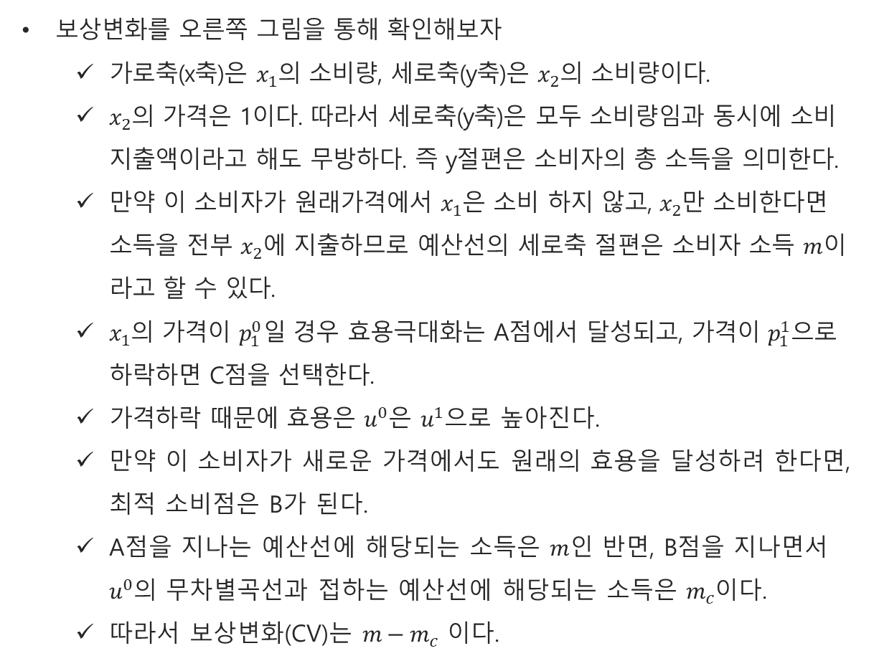













보상변화와 동등변화
$$m_{E}$$
보상변화를 오른쪽 그림을 통해 확인해보자
  가로축(x축)은 $x_{1}$의 소비량, 세로축(y축)은 $x_{2}의$ 소비량이다.
  $x_{2}$의 가격은 1이다. 따라서 세로축(y축)은 모두 소비량임과 동시에 소비 지출액이라고 해도 무방하다. 즉 y절편은 소비자의 총 소득을 의미한다.
  만약 이 소비자가 원래가격에서 $x_{1}$은 소비 하지 않고, $x_{2}$만 소비한다면 소득을 전부 $x_{2}$에 지출하므로 예산선의 세로축 절편은 소비자 소득 $m$이라고 할 수 있다.
  $x_{1}$의 가격이 $p_{1}^{0}$일 경우 효용극대화는 A점에서 달성되고, 가격이 $p_{1}^{1}$으로 하락하면 C점을 선택한다.
  가격하락 때문에 효용은 $u^{0}$은 $u^{1}$으로 높아진다.
  만약 이 소비자가 새로운 가격에서도 원래의 효용을 달성하려 한다면, 최적 소비점은 B가 된다.
  A점을 지나는 예산선에 해당되는 소득은 $m$인 반면, B점을 지나면서 $u^{0}$의 무차별곡선과 접하는 예산선에 해당되는 소득은 $m_{c}$이다.
  따라서 보상변화(CV)는 $m−m_{c}$ 이다.
$$u^{0}$$
$$u^{1}$$
$$m$$
$$x_{2}$$
$$b^{0}$$
$$b^{1}$$
$$m_{c}$$
$$A$$
$$D$$
$$B$$
$$C$$
$x_{1}^{0}$
$x_{1}^{1}$
$$x_{1}$$

Slide 18
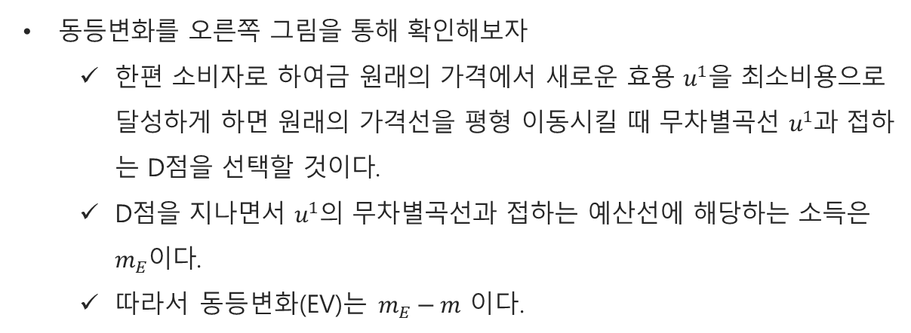
보상변화와 동등변화
$$m_{E}$$
동등변화를 오른쪽 그림을 통해 확인해보자
  한편 소비자로 하여금 원래의 가격에서 새로운 효용 $u^{1}을$ 최소비용으로 달성하게 하면 원래의 가격선을 평형 이동시킬 때 무차별곡선 $u^{1}$과 접하는 D점을 선택할 것이다.
  D점을 지나면서 $u^{1}의$ 무차별곡선과 접하는 예산선에 해당하는 소득은 $m_{E}$이다.
  따라서 동등변화(EV)는 $m_{E}−m$ 이다.
$$u^{0}$$
$$u^{1}$$
$$m$$
$$x_{2}$$
$$b^{0}$$
$$b^{1}$$
$$m_{c}$$
$$A$$
$$D$$
$$B$$
$$C$$
$x_{1}^{0}$
$x_{1}^{1}$
$$x_{1}$$

Slide 19
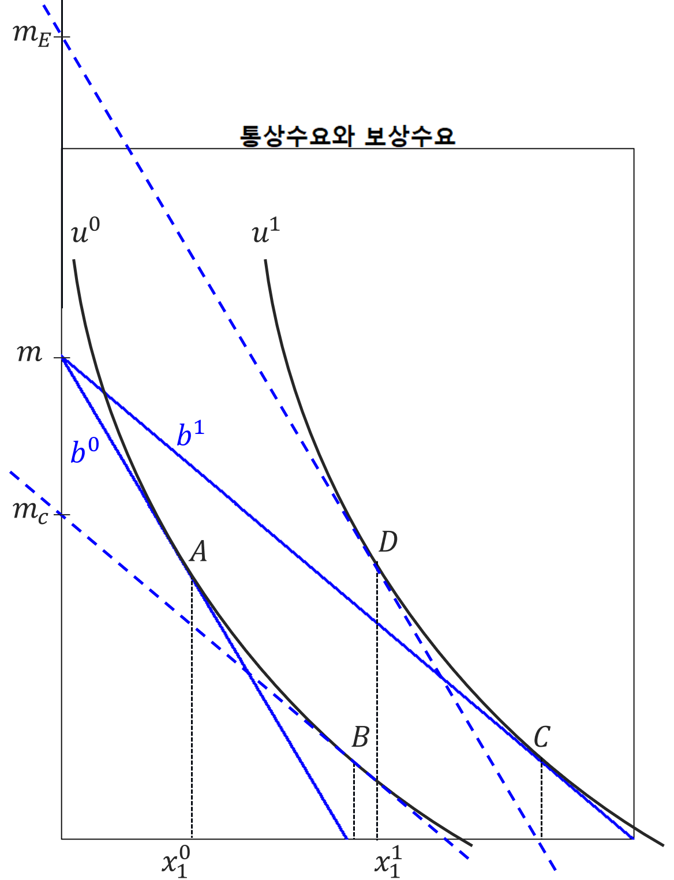

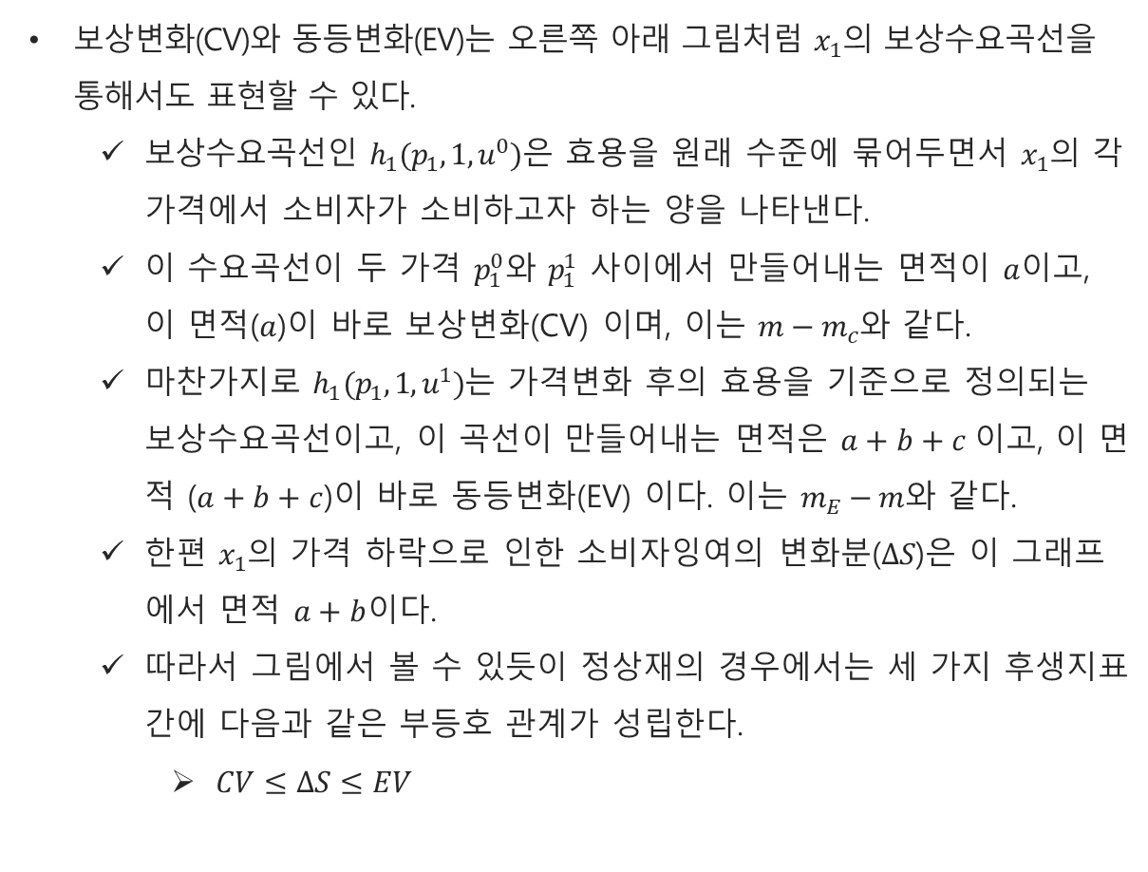







보상변화와 동등변화
보상변화(CV)와 동등변화(EV)는 오른쪽 아래 그림처럼 $x_{1}$의 보상수요곡선을 통해서도 표현할 수 있다.
  보상수요곡선인 $h_{1}(p_{1}, 1,u^{0})$은 효용을 원래 수준에 묶어두면서 $x_{1}$의 각 가격에서 소비자가 소비하고자 하는 양을 나타낸다.
  이 수요곡선이 두 가격 $p_{1}^{0}$와 $p_{1}^{1}$ 사이에서 만들어내는 면적이 $a$이고, 이 면적($a$)이 바로 보상변화(CV) 이며, 이는 $m−m_{c}$와 같다.
  마찬가지로 $h_{1}(p_{1}, 1,u^{1})$는 가격변화 후의 효용을 기준으로 정의되는 보상수요곡선이고, 이 곡선이 만들어내는 면적은 $a+b+c$이고, 이 면적 ($a+b+c$)이 바로 동등변화(EV) 이다. 이는 $m_{E}−m$와 같다.
  한편 $x_{1}$의 가격 하락으로 인한 소비자잉여의 변화분($∆S$)은 이 그래프에서 면적 $a+b$이다.
  따라서 그림에서 볼 수 있듯이 정상재의 경우에서는 세 가지 후생지표 간에 다음과 같은 부등호 관계가 성립한다.
    $CV≤∆S≤EV$
$$p_{1}$$
$p_{1}^{0}$
$$A$$
$$D$$
$$c$$
$$a$$
$$b$$
$p_{1}^{1}$
$$C$$
$$B$$
$$x_{1}(p_{1}, 1, m)$$
$$h_{1}(p_{1}, 1,u^{1})$$
$$h_{1}(p_{1}, 1,u^{0})$$
$$x_{1}$$

Slide 20
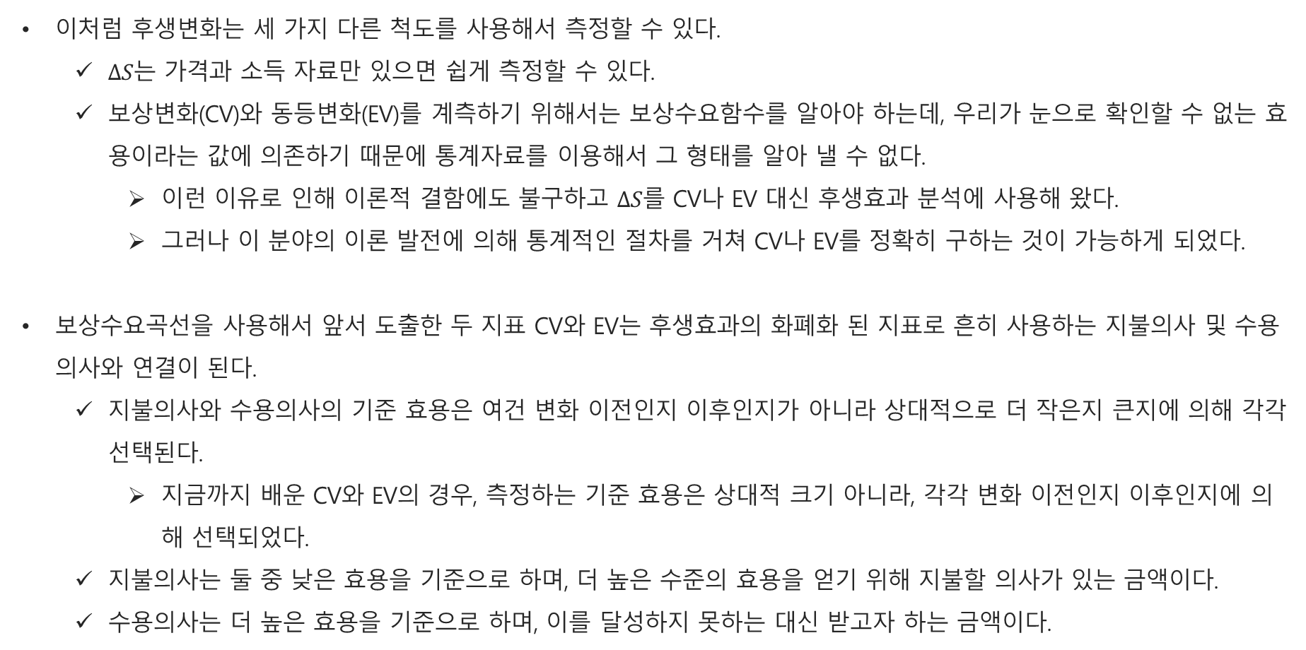
지불의사와 수용의사
이처럼 후생변화는 세 가지 다른 척도를 사용해서 측정할 수 있다.
  $∆S$는 가격과 소득 자료만 있으면 쉽게 측정할 수 있다.
  보상변화(CV)와 동등변화(EV)를 계측하기 위해서는 보상수요함수를 알아야 하는데, 우리가 눈으로 확인할 수 없는 효용이라는 값에 의존하기 때문에 통계자료를 이용해서 그 형태를 알아 낼 수 없다.
    이런 이유로 인해 이론적 결함에도 불구하고 $∆S$를 CV나 EV 대신 후생효과 분석에 사용해 왔다.
    그러나 이 분야의 이론 발전에 의해 통계적인 절차를 거쳐 CV나 EV를 정확히 구하는 것이 가능하게 되었다.
보상수요곡선을 사용해서 앞서 도출한 두 지표 CV와 EV는 후생효과의 화폐화 된 지표로 흔히 사용하는 지불의사 및 수용의사와 연결이 된다.
  지불의사와 수용의사의 기준 효용은 여건 변화 이전인지 이후인지가 아니라 상대적으로 더 작은지 큰지에 의해 각각 선택된다.
    지금까지 배운 CV와 EV의 경우, 측정하는 기준 효용은 상대적 크기 아니라, 각각 변화 이전인지 이후인지에 의해 선택되었다.
  지불의사는 둘 중 낮은 효용을 기준으로 하며, 더 높은 수준의 효용을 얻기 위해 지불할 의사가 있는 금액이다.
  수용의사는 더 높은 효용을 기준으로 하며, 이를 달성하지 못하는 대신 받고자 하는 금액이다.

Slide 21
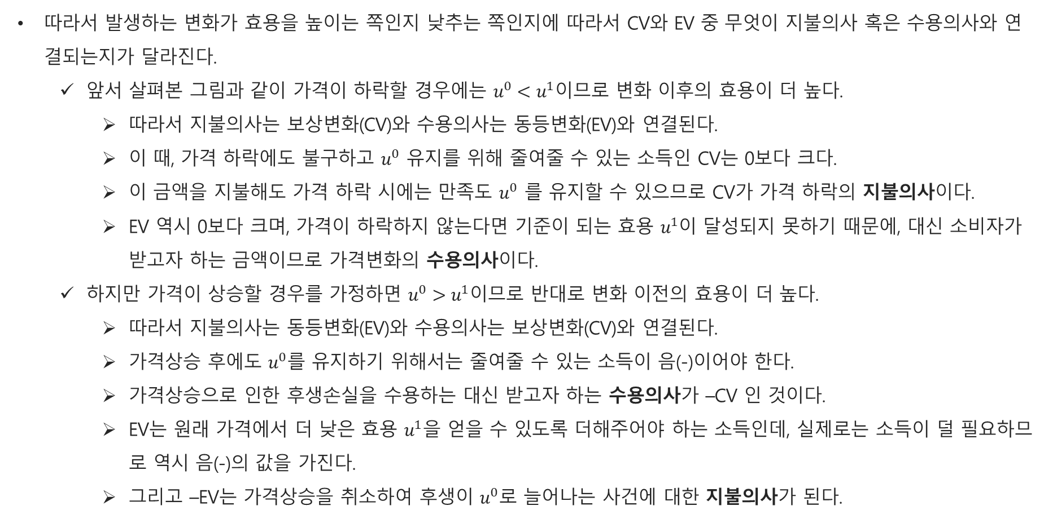
지불의사와 수용의사
따라서 발생하는 변화가 효용을 높이는 쪽인지 낮추는 쪽인지에 따라서 CV와 EV 중 무엇이 지불의사 혹은 수용의사와 연결되는지가 달라진다.
  앞서 살펴본 그림과 같이 가격이 하락할 경우에는 $u^{0}<u^{1}$이므로 변화 이후의 효용이 더 높다.
    따라서 지불의사는 보상변화(CV)와 수용의사는 동등변화(EV)와 연결된다.
    이 때, 가격 하락에도 불구하고 $u^{0}$ 유지를 위해 줄여줄 수 있는 소득인 CV는 0보다 크다.
    이 금액을 지불해도 가격 하락 시에는 만족도 $u^{0}$ 를 유지할 수 있으므로 CV가 가격 하락의 지불의사이다.
    EV 역시 0보다 크며, 가격이 하락하지 않는다면 기준이 되는 효용 $u^{1}이$ 달성되지 못하기 때문에, 대신 소비자가 받고자 하는 금액이므로 가격변화의 수용의사이다.
  하지만 가격이 상승할 경우를 가정하면 $u^{0}>u^{1}$이므로 반대로 변화 이전의 효용이 더 높다.
    따라서 지불의사는 동등변화(EV)와 수용의사는 보상변화(CV)와 연결된다.
    가격상승 후에도 $u^{0}$를 유지하기 위해서는 줄여줄 수 있는 소득이 음(-)이어야 한다.
    가격상승으로 인한 후생손실을 수용하는 대신 받고자 하는 수용의사가 –CV 인 것이다.
    EV는 원래 가격에서 더 낮은 효용 $u^{1}$을 얻을 수 있도록 더해주어야 하는 소득인데, 실제로는 소득이 덜 필요하므로 역시 음(-)의 값을 가진다.
    그리고 –EV는 가격상승을 취소하여 후생이 $u^{0}$로 늘어나는 사건에 대한 지불의사가 된다.

Slide 22
지불의사와 수용의사
손해인 상황에서 이득을 보는 상황으로 갈 때 필요한 금액은 ‘지불의사’ 라고 표현한다.
  치킨 가격이 하락해서, 효용이 증가 했는데, 원래 효용수준으로 되돌아가려면 나의 소득이 줄어들어야 함.
    원래효용으로 돌아가려면, 내가 얼마를 지불 해야 하지? (가격하락으로 얻은 이득을, 소득을 줄여서 그 이득을 상쇄시키려면 얼마를 버려야 하지?)
  치킨 가격이 상승해서, 효용이 감소 하는데, 원래 효용에서 변화된 효용으로 가려면 나의 소득이 줄어들어야 함.
    가격이 변화한 상태로 바뀌는데 내가 얼마를 지불 해야 하지? (가격 상승으로 보게 되는 손해를, 소득을 버려서 상쇄시키려면 얼마를 버려야하지?)
이득인 상황에서 손해를 보는 상황으로 갈 때 필요한 금액은 ‘수용의사’ 라고 표현한다.
  치킨 가격이 하락해서, 효용이 증가 하는데, 원래 효용에서 변화된 효용으로 가려면 나의 소득이 늘어나야 함.
    가격이 변화한 상태로 바뀌는 데, 돈을 받는 다면 내가 얼마까지 수용할 수 있지? (가격 하락으로 이득을 얻는 대신에, 소득을 늘려서 그 이득을 얻으려면, 얼마까지 받아야 하지?)
  치킨 가격이 상승해서, 효용이 감소 하는데, 원래 효용수준으로 되돌아가려면 나의 소득이 늘어나야 함.
    원래효용으로 돌아가는 조건으로 돈을 받는 다면, 내가 얼마까지 수용할 수 있지? (가격 상승으로 보게 되는 손해를, 소득을 늘려서 상쇄시키려면 얼마까지 받아야 하지?)

Slide 23
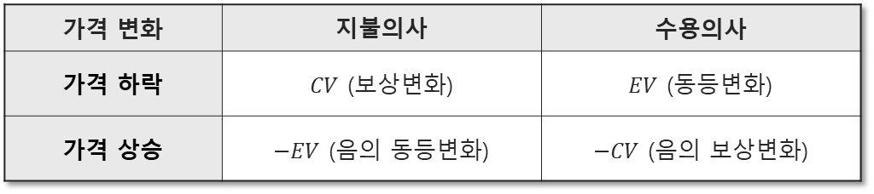
지불의사와 수용의사
종합해보면 아래의 표와 같이 정리할 수 있다.
가격이 변하였을 때 (하락 혹은 상승), 원래의 효용 수준을 달성하기 위해 필요한 줄여도 되는 소득변화를 보상변화라고 하였다.
  가격이 하락하면, 원래의 효용은 더 작기 때문에 줄여도 되는 소득변화는 양의 값을 갖는다. (소득이 줄어드는 상황)
  가격이 상승하면, 원래의 효용은 더 크기 때문에 줄여도 되는 소득변화는 음의 값을 갖는다. (소득이 더 필요한 상황)
가격이 변하였을 때 (하락 혹은 상승), 변화된 가격조건에서 얻어지는 효용을 원래의 가격조건에서도 달성하기 위해 필요한 소득변화를 동등변화라고 하였다.
  가격이 하락하면, 변화된 효용은 더 크기 때문에 필요한 소득변화는 양의 값을 갖는다. (소득이 더 필요한 상황)
  가격이 상승하면, 변화된 효용은 더 작기 때문에 필요한 소득변화는 음의 값을 갖는다. (소득이 줄어드는 상황)
소득이 줄어드는 변화는 지불의사라고 표현하고, 소득이 늘어나는 변화는 수용의사라고 표현한다.
  위 사실들을 모두 종합해보면 아래와 같은 표로 정리할 수 있다.
가격 변화 | 지불의사 | 수용의사
가격 하락 | $CV$ (보상변화) | $EV$ (동등변화)
가격 상승 | $−EV$ (음의 동등변화) | $−CV$ (음의 보상변화)

Slide 24
Section 2. 수량 혹은 질 변화의 후생효과

Slide 25
Section 3. 환경편익의 분류

Slide 26
환경재의 편익
환경재가 제공하는 편익은 다양하지만, 예를 든다면 하천수질이 주는 편익(가치)은 아래의 표와 같이 정리할 수 있다.
  환경재의 총가치는 우선적으로 사용가치와 존재가치 (혹은 비사용가치)로 나눌 수 있다.
    사용가치란 개인이 환경재를 물리적으로 이용하기 때문에 환경재에 부여하는 가치
    존재가치란 환경을 물리적으로 이용하지 않음에도 불구하고 환경재에 부여하는 가치
편익의 종류 |  | 예
사용가치 | 직접사용가치 | 수상활동 | 여가 (수상스키, 낚시, 수영, 보트놀이) 상업적 이용 (어로, 항해)
 |  | 물의 소비 | 식수 및 하수처리, 관개, 공업용수
 | 간접사용가치 | 경관의 가치 | 하천부근의 여가활동 (캠핑, 사진촬영) 인근 거주민의 경치 감상
 |  | 생태적 가치 | 먹이사슬을 통한 생태계 보전 철새 감상기회 제공
존재가치 | 대리소비로 인한 가치 |  | 가족, 친지, 친구의 하천 이용, 일반 대중의 이용
 | 청지기적 가치 유증가치 고유가치 |  | 가족이나 후세를 위해 자연보존, 오지의 습지 보존

Slide 27
Thank you

